Slide 1
Predicción de recompra
Online Retail II – Máster ML

Slide 2
Objetivos e hipótesis
Objetivos
• Predecir la probabilidad de que un cliente vuelva a comprar en los 6 meses
posteriores a la fecha de corte (2011-06-09).
• Segmentar a 4,914 clientes por score → acciones diferenciadas.
• Fidelización para top decil; retención / win-back para bottom decil.
Asunciones
• Filas sin CustomerID descartadas (~23%) → no etiquetables.
• Cancelaciones (Invoice "C*") y devoluciones excluidas.
• Códigos de servicio (POST, DOT, AMAZONFEE, …) excluidos.
• Quantity ≤ 0 y Price ≤ 0 excluidos.
• Top 0.5% revenue por línea capado para estabilidad.
• Tasa de recompra observada: 51.6% (muestra balanceada).

Slide 3
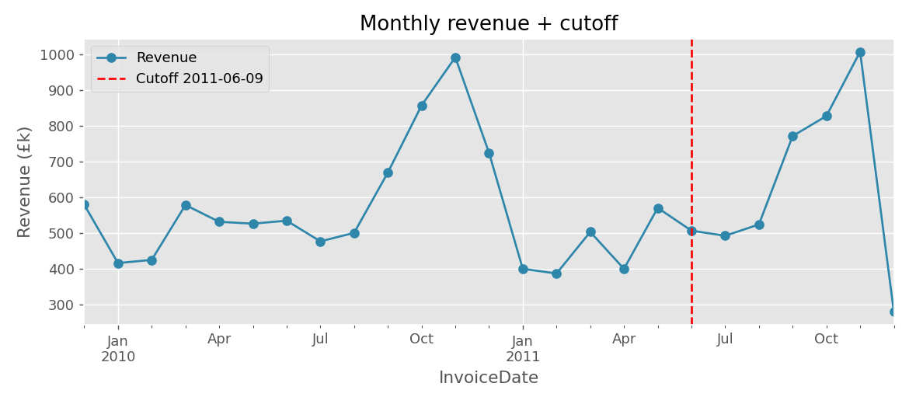
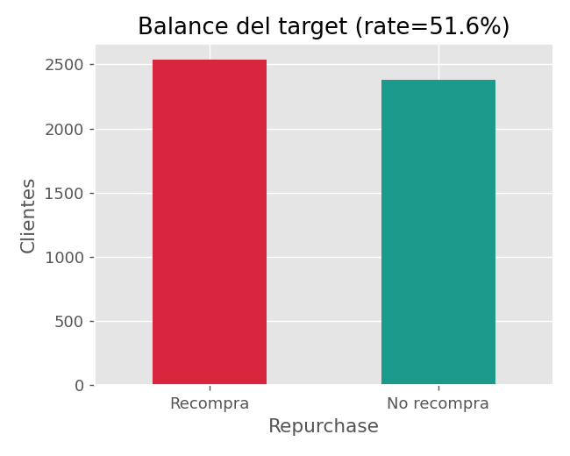
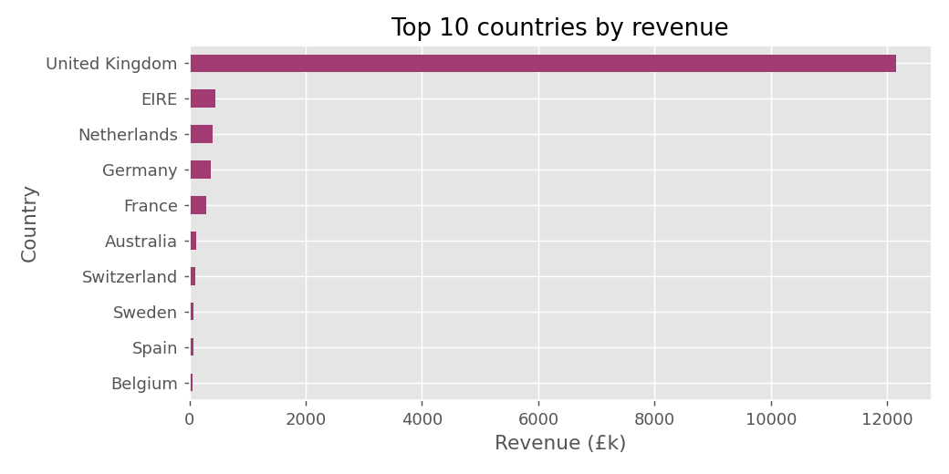
Descriptivo
4,914 clientes etiquetados · tasa real 51.6%

Slide 4
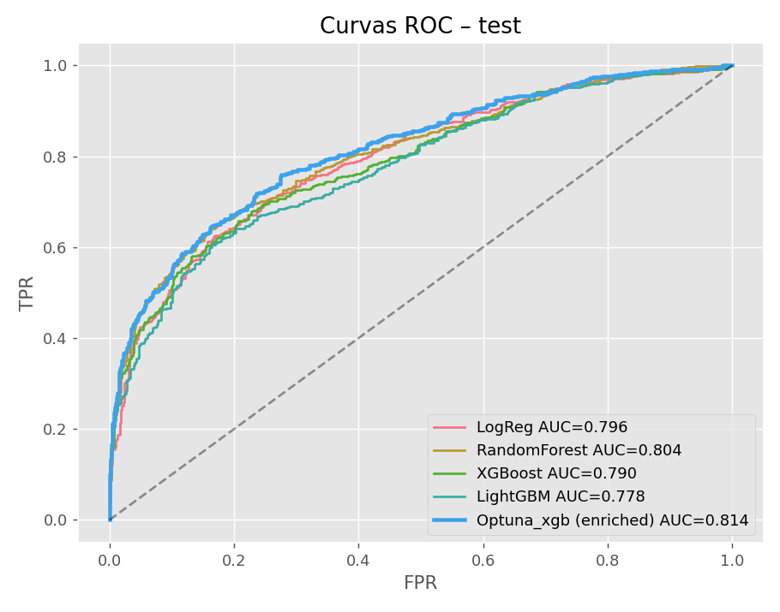
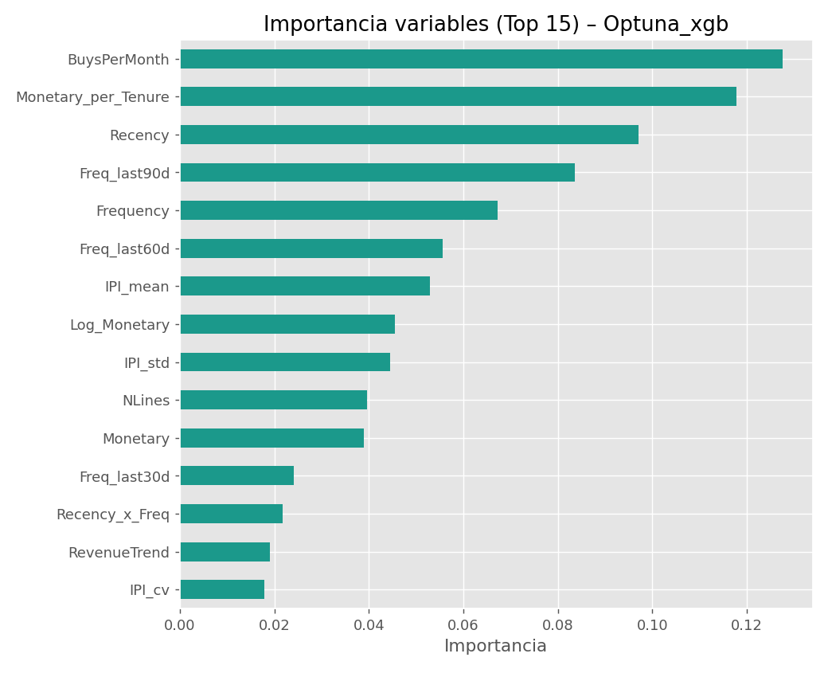
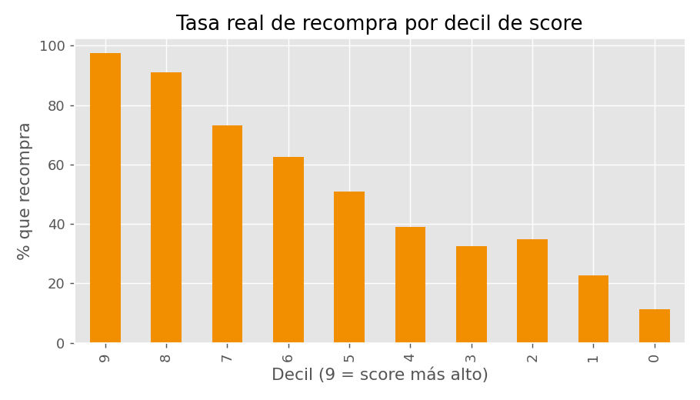
El modelo
Modelo final: Optuna_xgb_tuned
Desempeño actual: AUC = 0.8141 AP = 0.8427
Modelo RF anterior: AUC = 0.8030 AP = 0.8329
Mejora de performance: ++0.0111 AUC
Top decil score → 97.6% recompran (vs 11.4% decil bajo)

Slide 5
Conclusiones y próximos pasos
Conclusiones
• Modelo Optuna_xgb_tuned con AUC test ≈ 0.8141, AP ≈ 0.8427.
• Buena calibración → score utilizable como probabilidad real.
• Lift fuerte: top 10% del score recompra 97.6% vs. 11.4% en el último decil.
• Variables comportamentales e IPI superan a la línea base.
• Recomendación: usar score por decil para diseñar campañas.
Próximos pasos
• Validar sobre cutoffs rolling para robustez temporal.
• Añadir features de categoría de producto y estacionalidad Q4.
• Calibrar threshold con curva coste / beneficio (campaña vs CLV recuperado).
• Probar Gradient Boosting con monotonic constraints en Recency/Frequency.
• Calibrar el output (Platt / isotonic) si se usa segmentación binaria.
• Re-entrenamiento trimestral + monitorización de drift de RFM.

